Slide 1

原型
G11组员：许佳俊、徐柯杰、何宇晨、杜潇天、黄玉钱

Slide 2
原型介绍
目录
设计规范
原型界面工具
三个问题
绩效评定和参考文献

Slide 3
01
原型介绍

Slide 4
原型定义
原型（prototype）是指模拟要开发的系统的原始模型。在软件过程中，原型是软件早期一个可运行的版本，它反映最终系统的部分重要特性，如界面、功能或者性能等等。
软件原型在软件设计阶段，交互设计师或者产品经理等常常需要使用一些工具（比如Visio、Axure RP、Flash、PowerPoint或者OmniGraffle等）制作出静态稿或者原型来表达设计思想。
原型即把系统主要功能和接口通过快速开发制作为“软件样机”，以可视化的形式展现给用户，及时征求用户意见，从而明确无误地确定用户需求。同时，原型也可用于征求内部意见，作为分析和设计的接口之一，可方便于沟通。

Slide 5
原型定义
总而言之一句话
原型是一种让用户提前体验产品、交流设计构想、展示复杂系统的方式。
就本质而言，原型是一种沟通工具。

Slide 6
原型动机
软件原型是对提议新产品的部分、可能的或是初步的实现。原型能够实现三个主要目的，并且在最开始的时候就必须明确。
明确、完成以及验证需求 作为一种需求工具，原型能够辅助我们取得共识、查找错误和遗漏以及评估需求的准确性的质量。用户通过对原型进行评估，能够支出需求中存在的问题，还能够发现被忽略的需求，使我们在构建实际产品之前，能够以低成本方式加以改正。对于系统中不容易理解的或是风险较大或是复杂的部分，原型特别有效。
探究设计的选择方案 原型用作设计工具，能够使项目干系人探究不同的用户交互技术、设想最终产品、优化系统的易用性以及评估潜在的技术方法。借助于设计方案，原型能够表示需求的可行性。在构建实际解决方案之前，原型可以帮助我们确认开发人员已经理解了需求。
创建一个可以演变为成品的部分系统 作为结构化工具，原型是对部分产品的功能实现，通过一系列小规模的开发周期，它演变为完整的产品。想要把原型作为产品演变的安全方法，有一个条件需要引起我们的注意，就一开始就需要时刻记住，原型要最终发布并需要设计。

Slide 7
原型分类
创建原型的主要原因是想在开发过程中尽早解决不确定的问题。把重点放在高风险的或已知不确定的功能上，以此来决定对系统中哪些部分进行建模以及希望从原型评估中了解哪些内容。由于有误解的风险，所以在“原型”这个词之前一些描述很重要，这可以使项目参与人员明白创建一类或者其他类别原型的原因和时机。以下是三类原型属性：
范围 实物模型这类原型重点关注用户体验；概念证明原型探究的是提议方式方法的技术合理性。
未来用途 一次性（可抛弃型）原型在产生反馈信息以后会被抛弃，演进型原型则通过一系列的迭代发展成为最终产品。
形式 纸上原型是画在纸上、白板上或者画图工具中的草图。电子原型由只针对部分解决方案的可工作软件组成。

Slide 8
实物模型（水平模型）
不会深入设计架构的各个层次或者详细功能。
以提炼需求为目的时，可以使用这种类型的原型来探究预期系统的某些特定行为。
实际上没有实现行为，展示UI屏幕的一些表现形式以及其之间的导航，不包含或是很少包含实际的功能实现。

Slide 9
实物模型（水平模型）
尝试在样例中显示和输出中使用真实的数据，可以增强原型作为真实系统模型的有效性，但一定得确保原型评估人员清楚知道显示的输出内容是模拟而非实际数据。
Tips
用户应该重点关注概要性需求和工作流问题，不要被屏幕元素的确切外观所分散精力。

Slide 10
概念证明（垂直模型）
在所有技术服务层次上从用户界面实现一部分应用功能。
运作方式与真实系统相似，因为触及实现得到所有层次。
敏捷开发项目有时也将概念证明称为spike。

Slide 11
概念证明（垂直模型）
不能确定预期架构方法是否合理可行。
想优化算法。
评估预期数据库模式。
确认云解决方案的稳健性
测试时间需求
使用情景

Slide 12
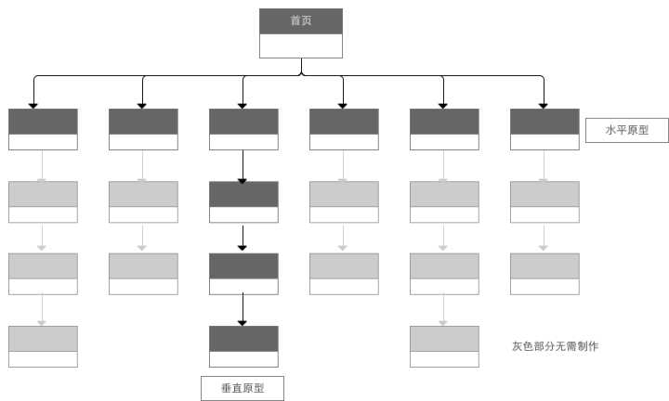

Slide 13
抛弃型原型
想解释一些问题、解决不确定性以及改进需求，可以创建一个抛弃型原型。
使用后会被抛弃，所以应该以快速、低成本的方式创建。相比健壮性、可靠性、性能以及长期可维护性，更注重快速实现及快速修改。
会忽略成品软件构件技术。

Slide 14
抛弃型原型
将可抛弃性原型中的低质量代码移植到产品系统中。（如果这么做，用户和维护人员在产品生命周期中会饱尝由此而带来后果）
陷阱
把可抛弃性原型搞得过于详细、复杂。（请抵制诱惑或者来自用户的压力。）

Slide 15
演进型原型
会为增量构建产品提供一个稳固的架构基础。
敏捷开发试验进行模型例子。敏捷团队使用前期迭代中得到的反馈来调整未来开发周期的方向，并通过一系列迭代来完成产品的构建。这就是演进型原型的实质。
一开始就要考虑健壮性（软件对于规范要求以外的输入情况的处理能力），必须满足产品的易增长扩展性以及频繁改进的要求，必须重视软件架构和稳健的设计原则。

Slide 16
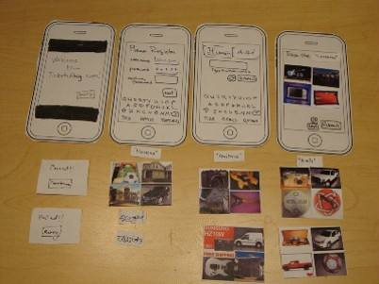
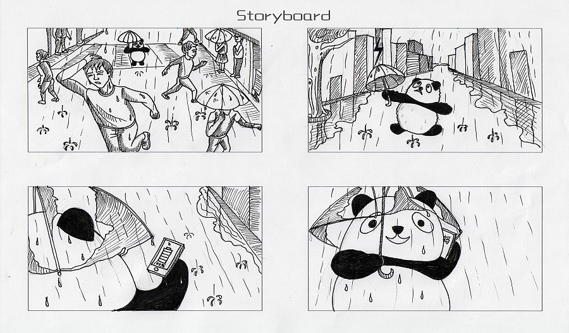
纸上原型
纸上原型（低精度原型）帮助我们探究一个要实现的系统的部分外观，并且它是一种低成本、迅速以及低技术难度的方法。
能帮助检查用户和开发人员对需求是否达成一致的理解。
另一个类似的技术叫做故事看板（storyboard），也称分镜。

Slide 17
电子原型
电子原型从简单的如Microsoft Visio和Microsoft PowerPoint画图工具到商业原型工具和图形化用户交互生成器， Axure RP、OmniGraffle 等，可用的工具多种多样。不用考虑背后临时代码的效率。

Slide 18
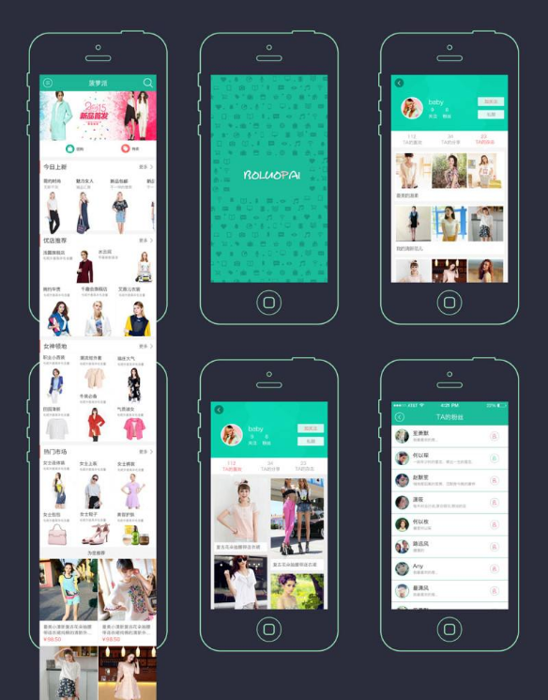
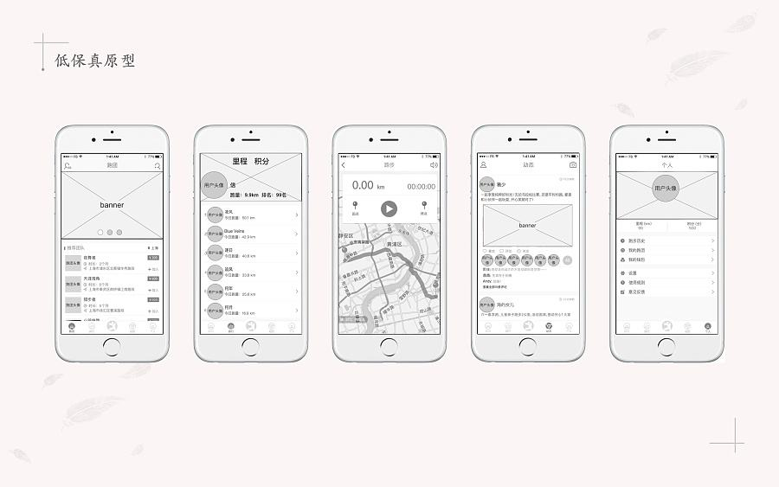
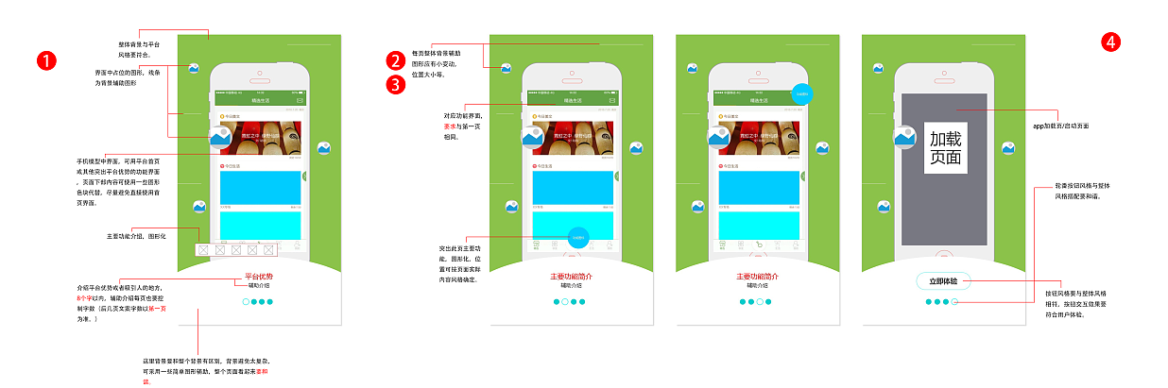
其他分类
低保真原型：表现软件的重点功能和基本交互过程。制作成本低，速度快，修改也方便。适合任务简单，整个团队沟通顺畅，个人能力较强的情况。
中度保真原型：中度保真的产品添加了更多细节，对软件的交互进行了更细致的设计，更接近最终的产品。在大部分情况下，中度保真原型已经足够，既表现了软件的功能特性和交互过程，界面有一定的细节，而且使用者已经能完整体验到最终的产品，可以验证产品的可行性，确保了不会在后面的开发过程中发现重大失误。缺点是花费时间会多一些。
高保真原型：几乎完全按照最终产品来制作的原型，细节丰富，包括了产品的所有功能以及详细的交互细节。制作高保真原型可以显著降低沟通成本，原型更精准和精美。但是，保真度越高就意味着需要花更多的时间和开发精力，而且一旦有修改也会更加耗费时间。

Slide 19
原型法的优缺点
优点：
让用户实实在在的感受产品
用于测试，提早找到产品的问题
沟通方便，言之有物，不是空想的交流
提高产品设计的工作效率
缺点：
耗费一定的时间和花费，在需求较为简单，时间紧迫的时候，原型应该尽量简单。
原型设计可能会约束设计师的想法，做的越细，设计师发挥的空间越小，打击了设计师的积极性。如果没有足够的设计能力，不应该做保真度非常高的设计。
如果设计人员知识有限，可能无法估计到实现的难度，造成产品开发时间不受控制。

Slide 20
怎么去制作界面原型？

Slide 21
设计前的思考
做这个原型的目的是什么？
这个原型的受众是谁？
这个原型有多大效率帮助我传达设计或测试设计？
有多少时间做原型？需要什么级别的保真程度？

Slide 22
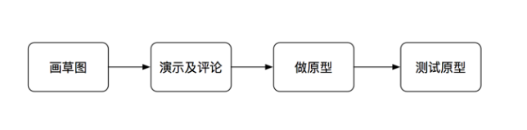
原型设计流程

Slide 23
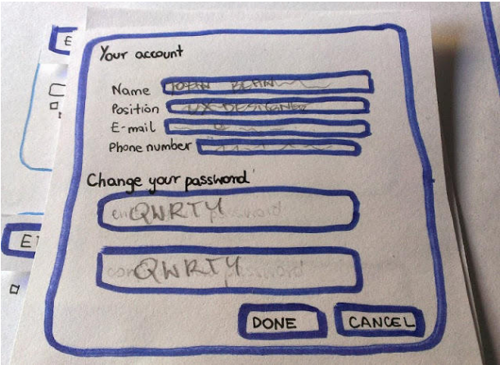
原型设计流程
步骤一：画草图 画草图的目标是提炼想法，并且最好给画草图加上一个时间限制，那就是15分钟。画草图要避免陷入审美细节，尽可能快速的导出想法才是关键。

Slide 24
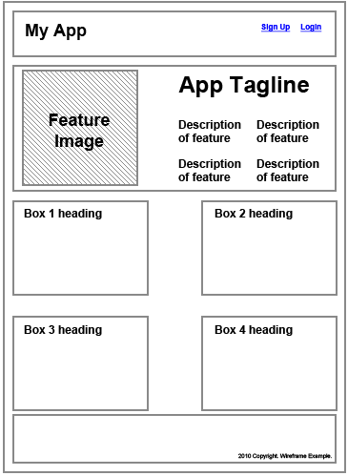
原型设计流程
画线框图
线框图是产品设计的低保真呈现方式。它有三个简单直接而明确的目标：
1、呈现主体信息群 2、勾勒出结构和布局 3、用户交互界面的主视觉和描述

Slide 25
原型设计流程
步骤二：演示及评论 演示和评论的目标是把一些想法拿出来跟大家分享，然后进一步完善想法。在演示过程中，要做好记录，演示和评论的时间可以对半分。
步骤三：做原型 在明确了想法之后，就可以开始进行原型设计了。这个阶段需要考虑很多细节，找出切实可行的方案，运用合适的原型来表达。
步骤四：测试 原型的目标之一是让受众来检验产品是否达到了预期，因此可以请5-6位测试者，通过音视频捕捉等方式，看看产品原型是否被顺畅地使用了。

Slide 26
原型评估
原型评估与易用性测试相关
观察用户如何使用原型可以获得更多信息。获得的信息要记录下来，要记下评估过程及其结果。
评估人员来自多个用户类别的成员，既要包括有经验的，也要有经验欠缺的。注意不要在原型评估中漏掉来自重要用户类别中的成员

Slide 27
原型风险
原型发布的压力
受细节所累
不现实的性能预期
对原型投入过多

Slide 28
02
设计规范

Slide 29
为什么界面原型要做设计规范？

Slide 30
设计规范目的
1：使用户使用起来能够建立起精确的心里模型，使用熟练了一个界面后，切换到另外一个界面能够很轻松的推测出各种功能，语句理解也不需要费神理解
2：降低培训、支持成本，支持人员不会费力逐个指导。
3：给用户统一感觉，不觉得混乱，心情愉快，支持度增加

Slide 31
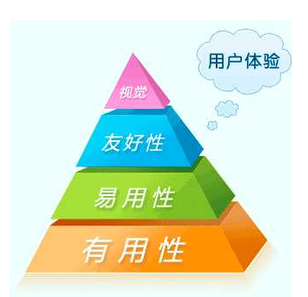
用户体验
用户体验（User Experience，简称UE/UX）是用户在使用产品过程中建立起来的一种纯主观感受。但是对于一个界定明确的用户群体来讲，其用户体验的共性是能够经由良好设计实验来认识到。

Slide 32
如何评价用户体验的好坏？

Slide 33
评价用户体验
Jakob Nielsen提出的一些可用性的标准，也被称为『尼尔森十大可用性原则』。尼尔森的十大可用性原则是产品设计与用户体验设计的重要参考标准。
一、状态可见原则 用户在网页上的任何操作，不论是单击、滚动还是按下键盘，页面应即时给出反馈。“即时”是指，页面响应时间小于用户能忍受的等待时间。 二、环境贴切原则 网页的一切表现和表述，应该尽可能贴近用户所在的环境（年龄、学历、文化、时代背景），而不要使用第二世界的语言。《iPhone人机交互指南》里提到的隐喻与拟物化是很好的实践。此外，还应该使用易懂和约定俗成的表达。 三、撤销重做原则 为了避免用户的误用和误击，网页应提供撤销和重做功能。 四、一致性原则 同一用语、功能、操作保持一致。
五、防错原则 通过网页的设计、重组或特别安排，防止用户出错。

Slide 34
评价用户体验
六、易取原则 好记性不如烂笔头。尽可能减少用户回忆负担，把需要记忆的内容摆上台面。 七、灵活高效原则 中级用户的数量远高于初级和高级用户数。为大多数用户设计，不要低估，也不可轻视，保持灵活高效。 八、易扫原则 互联网用户浏览网页的动作不是读，不是看，而是扫。易扫，意味着突出重点，弱化和剔除无关信息。 九、容错原则 帮助用户从错误中恢复，将损失降到最低。如果无法自动挽回，则提供详尽的说明文字和指导方向，而非代码，比如404。 十、人性化帮助原则 帮助性提示最好的方式是：1、无需提示；2、一次性提示；3、常驻提示；4；帮助文档。

Slide 35
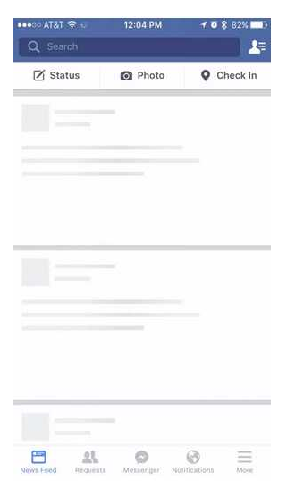
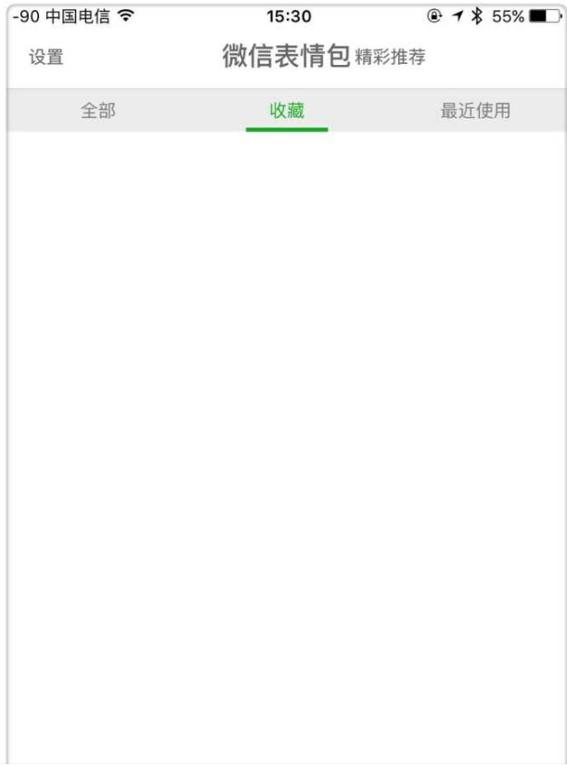
用户体验实例
空白页
左边的界面用户找不到信息、不知道当前的情况、不明白发生了什么。
右边的界面就不是白花花的一片，而是一张伪缩略图感知到了当前正在加载并且大致了解到会加载什么东西。

Slide 36
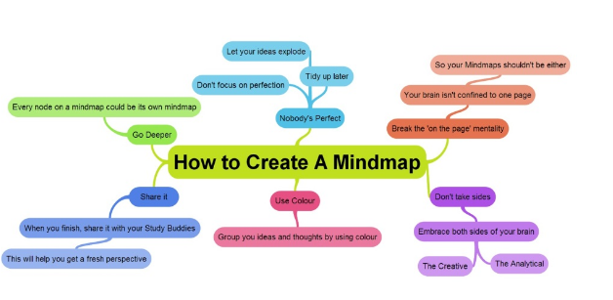
好的用户体验的界面原型所有的特点
一、功能分布合理

Slide 37
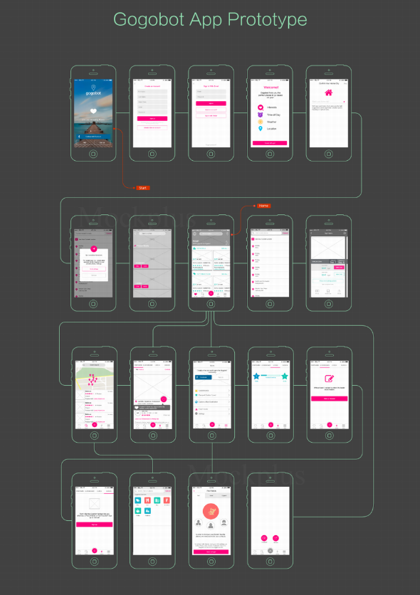
好的用户体验的界面原型所有的特点
二、逻辑清晰的流程图

Slide 38
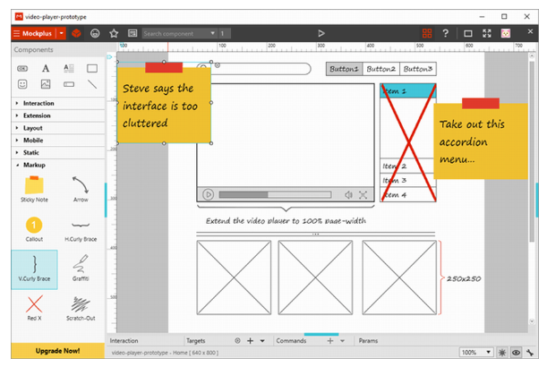
好的用户体验的界面原型所有的特点
三、必要的页面批注及充分的交互说明

Slide 39
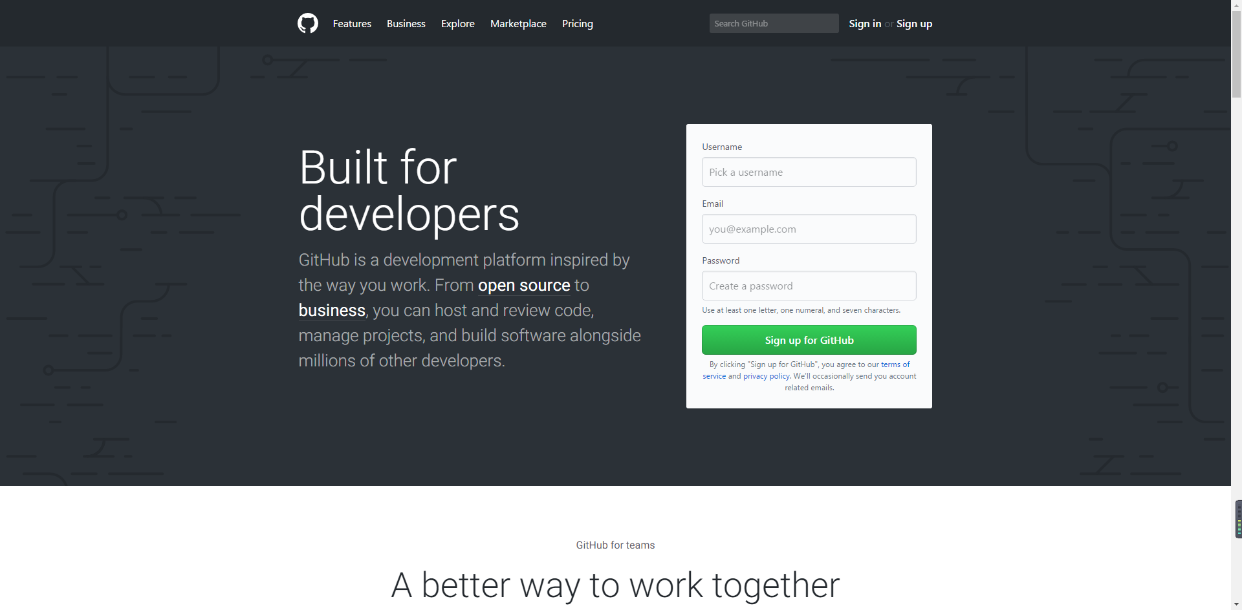
好的用户体验的界面原型所有的特点
四、统一的风格及符合规范的界面设计

Slide 40
03
界面原型工具

Slide 41
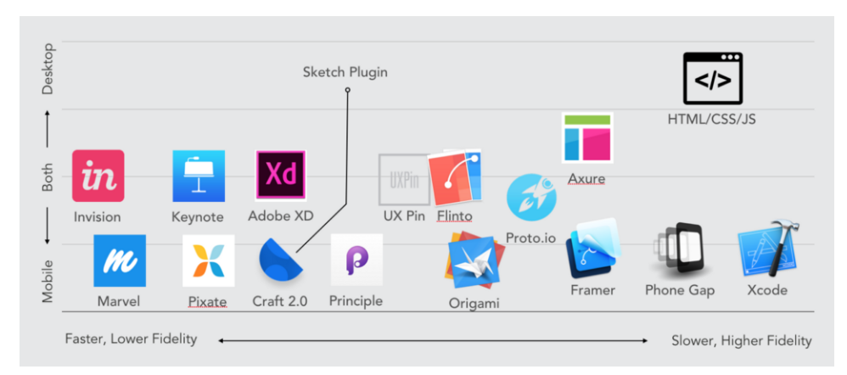
界面原型工具

Slide 42
Axure RP介绍
Axure RP是一个专业的快速原型设计工具。Axure，代表美国Axure公司；RP则是Rapid Prototyping（快速原型）的缩写。
Axure RP是美国Axure Software Solution公司旗舰产品，是一个专业的快速原型设计工具，让负责定义需求和规格、设计功能和界面的专家能够快速创建应用软件或Web网站的线框图、流程图、原型和规格说明文档。作为专业的原型设计工具，它能快速、高效的创建原型，同时支持多人协作设计和版本控制管理 。
Axure RP已被一些大公司采用。Axure RP的使用者主要包括商业分析师、信息架构师、可用性专家、产品经理、IT咨询师、用户体验设计师、交互设计师、界面设计师等，另外，架构师、程序开发工程师也在使用Axure。

Slide 43
Axure RP介绍
Axure Software Solution公司成立于2002年，创始人是 Victor Hsu 和Martin Smith ，总部位于美国加州的伯克利。Axure 公司创始人之一Victor 是一位电力工程师，后来改行进入软件开发行业，再后来又当上了产品经理。Axure公司创始人之一Martin是一位经济学家和自学成才的黑客，他曾经在网络创业公司就职，尝试着依据PowerPoint, Visio, 和Word 规格开发软件，他觉得应该找到一种更好的软件开发方法。Axure由此诞生。 Axure公司的旗舰产品Axure RP于2003年1月份发行，是专门为基于浏览器应用的样机研究而开发的。九年之后，这款产品已经成为了软件样机研究工具领域的标榜，被成千上万的经验人士，商业分析师和产品经理人使用，服务于来自世界各地的大型企业和组织。

Slide 44
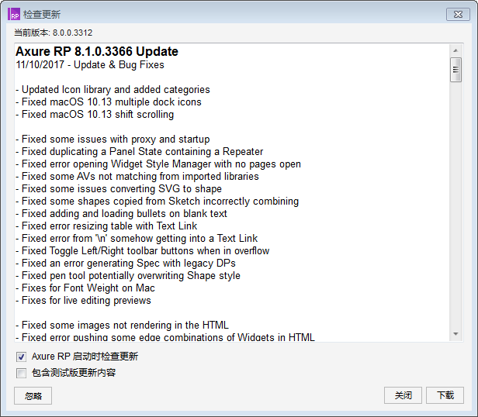
Axure RP介绍
Axure RP最新版本为 8.1.0.3366

Slide 45
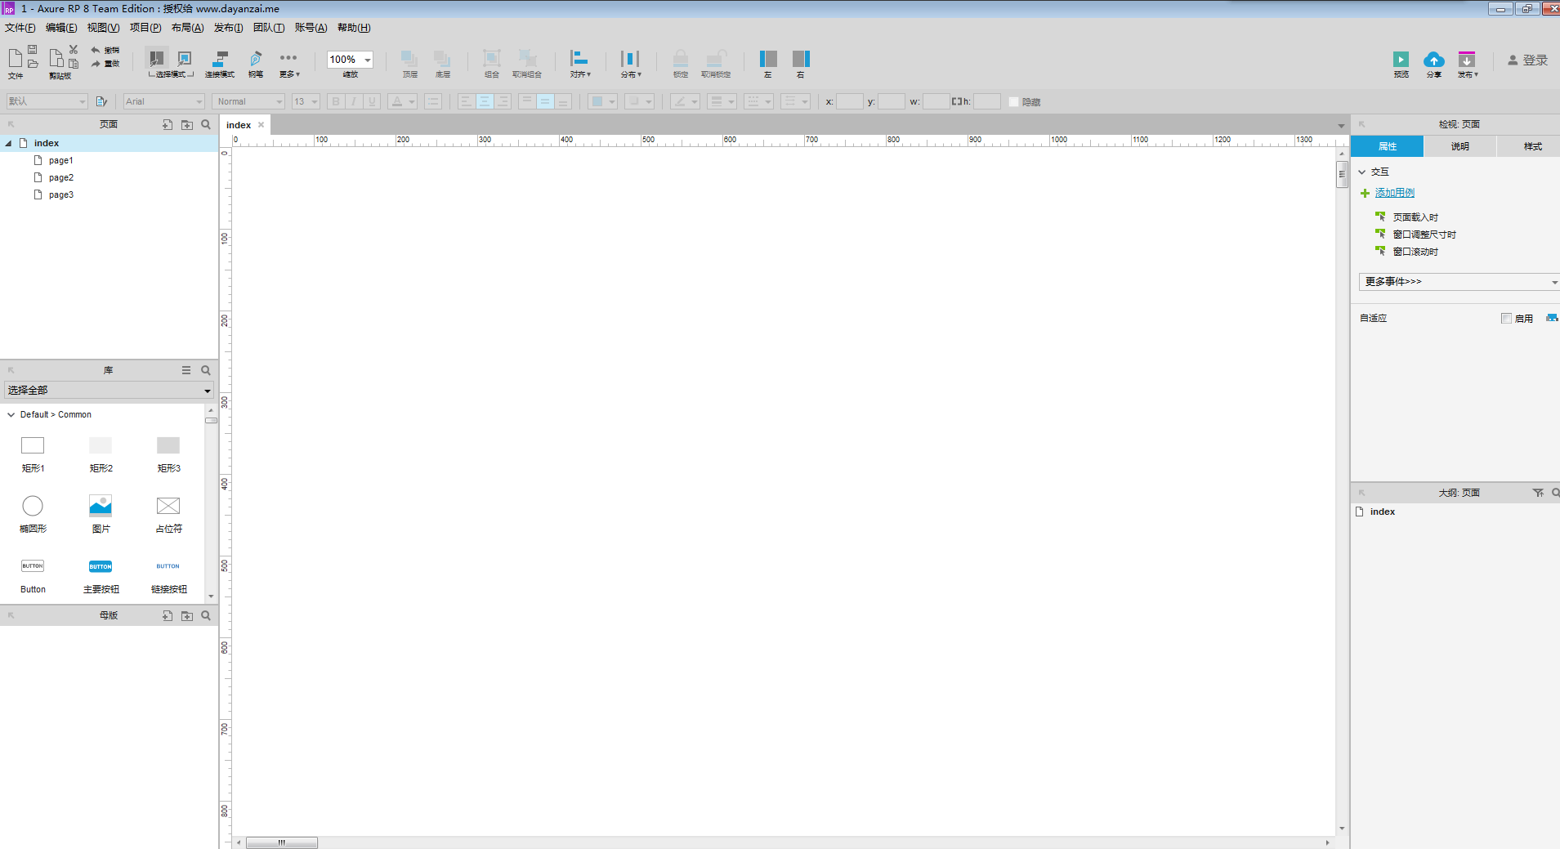
1.主菜单和工具栏
2.站点地图面板
1.主菜单和工具栏
执行常用操作，如文件打开、保存文件，格式化控件，自动生成原型和规格说明书等操作。
2.站点地图面板
对所设计的页面（包括线框图和流程图）进行添加、删除、重命名和组织页面层次。
3.控件面板
该面板包含线框图控件和流程图控件，另外，你还可以载入已有的部件库（*.rplib文件）创建自己的部件库。
4.模块面板
一种可以复用的特殊页面，在该面板中可进行模块的添加、删除、重命名和组织模块分类层次。
3.控件面板
4.模块面板

Slide 46
5.线框图工作区
5.线框图工作区
线框图工作区也叫页面工作区，线框图工作区是你进行原型设计的主要区域，在该区域中你可以设计线框图、流程图、自定义部件、模块。
6.页面注释和交互区
添加和管理页面级的注释和交互。
7.控件交互面板
定义控件的交互，如：链接、弹出、动态显示和隐藏等。
6.页面注释和交互区
7.控件交互面板

Slide 47
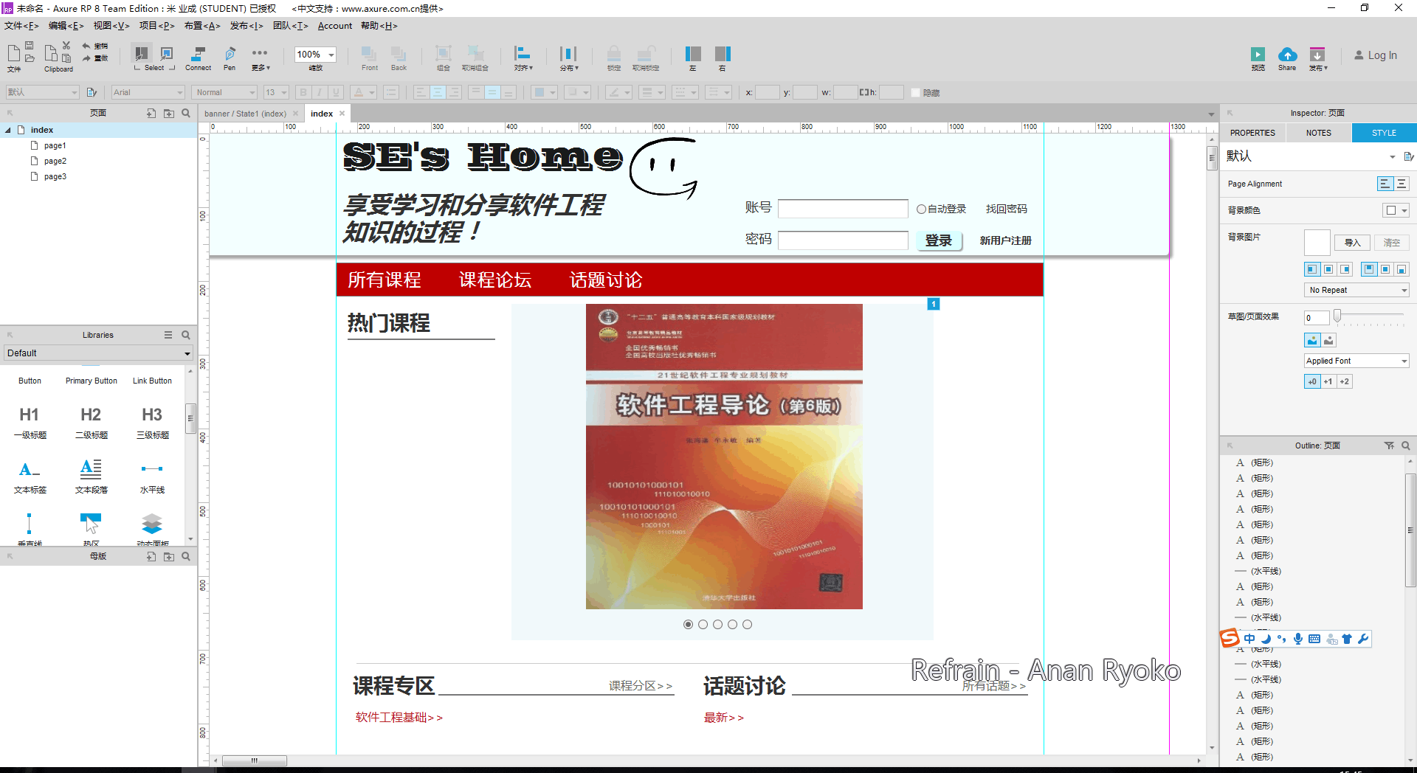
Axure RP介绍

Slide 48
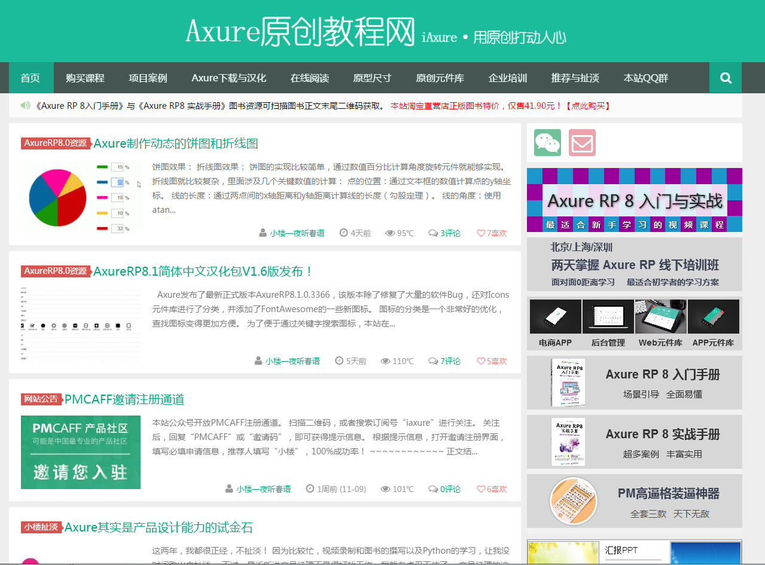
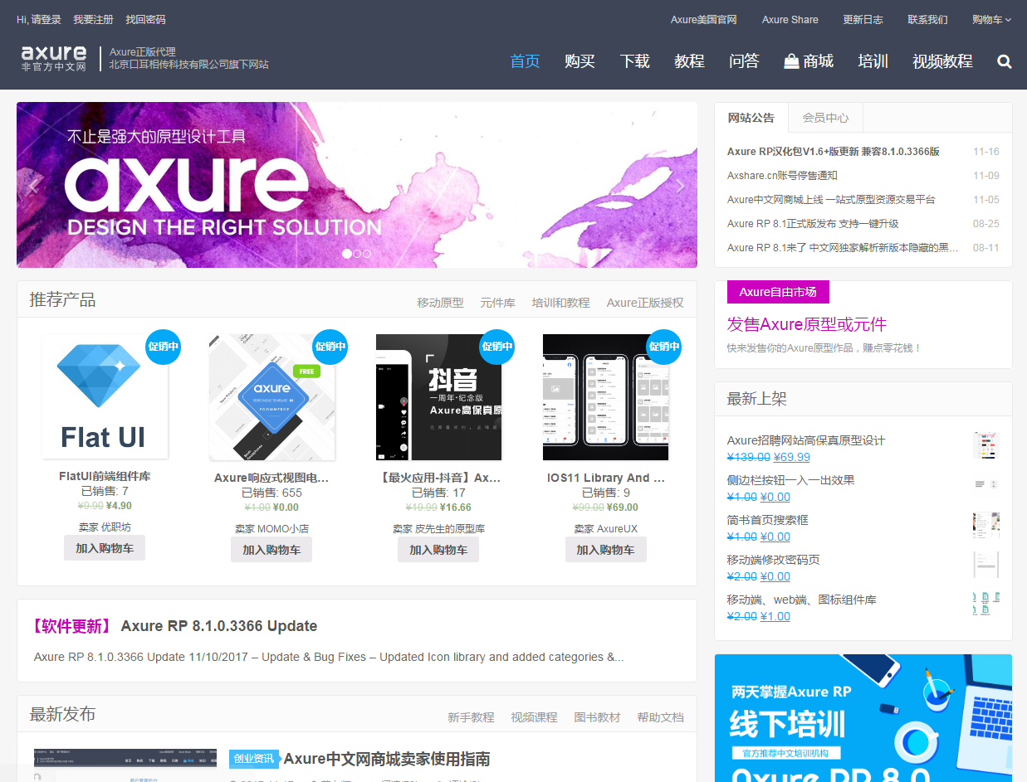
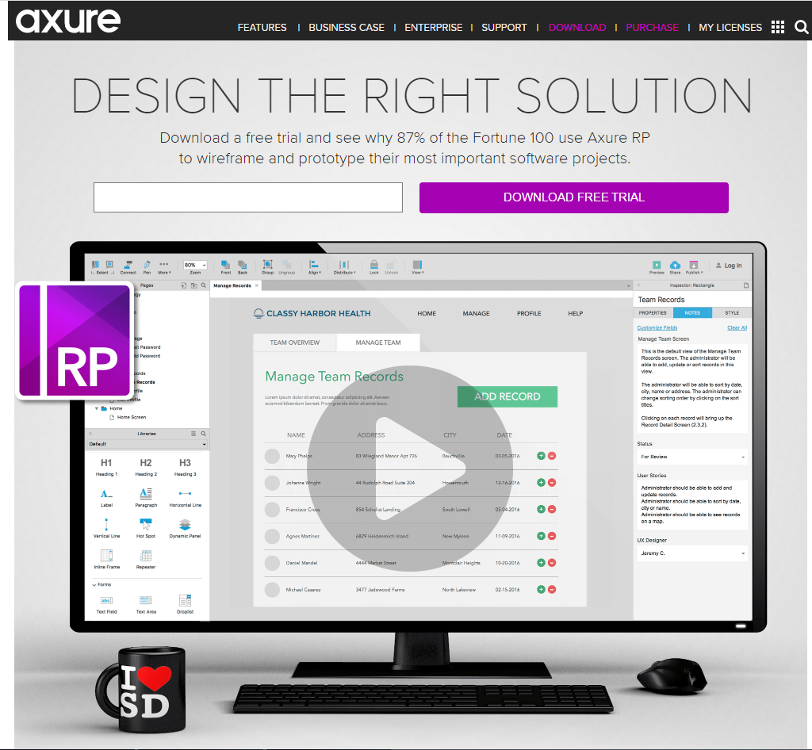
Axure RP介绍
https://www.axure.com/
Axure RP 官网
https://www.axure.com.cn/
Axure中文网
http://www.iaxure.com/
Axure 原创教程网

Slide 49
04
三个问题

Slide 50
“
1.原型有哪几种？（至少三种）
实物模型、概念证明、可抛弃性原型、演进型原型、纸上原型、电子原型。
“
2.原型中有哪几种风险？（至少两种）
原型发布的压力；受细节所累；不现实的性能预期；对原型投入过多。
“
3.Axure RP英文全称和RP的中文翻译是什么？
RP：Rapid Prototyping，快速原型。

Slide 51
05
绩效评定
参考资料

Slide 52
绩效评定
组员 | 评分 | 说明
许佳俊 | 93 | 甘特图更新、PC端原型界面更新、愿景与范围文档更新
徐柯杰 | 85 | 出题。
杜潇天 | 89 | PPT制作。
何宇晨 | 84 | 出题。
黄玉钱 | 90 | 移动端原型界面更新。

Slide 53
参考资料
维基百科
百度百科
软件需求（第三版）清华大学出版社
软件项目管理（第五版）机械工业出版社

Slide 54
谢谢大家

